Slide 1
ДОПОЛНИТЕЛЬНАЯ ОБРАЗОВАТЕЛЬНАЯ ДЕЯТЕЛЬНОСТЬ
«ДЕЛЬФИНЕНОК»
СТИЛИ ПЛАВАНИЯ
Инструктор по ФК (бассейн)Беленькая Мария Валерьевна

Slide 2
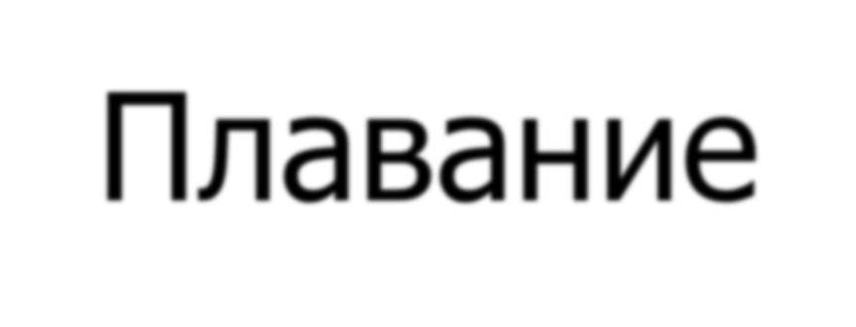



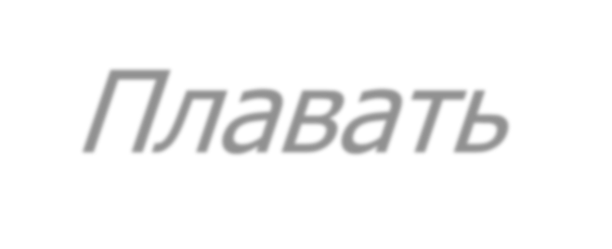
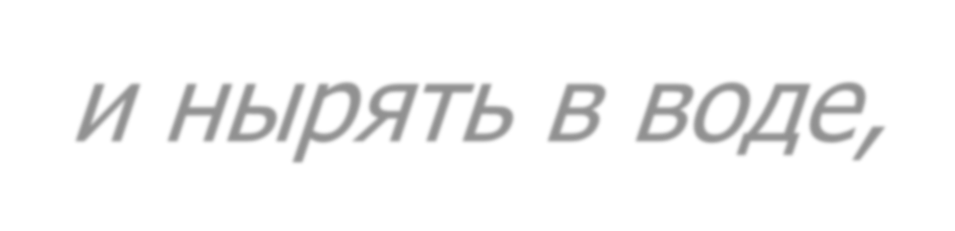





Плавание
«Раньше люди не могли Плавать и нырять в воде, Как же люди научились
И нырять, и плыть все стили?»

Slide 3

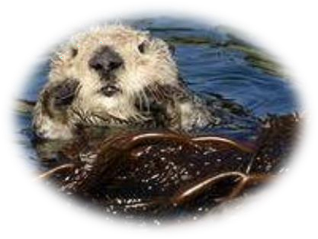
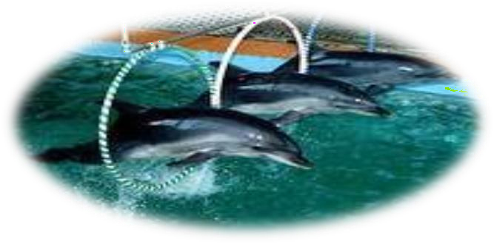
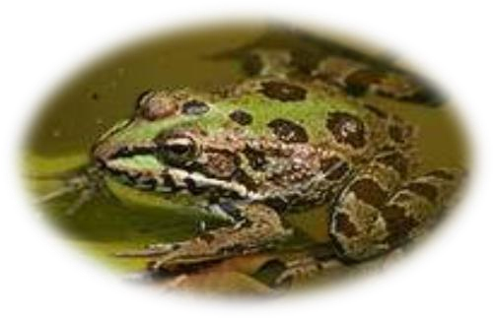
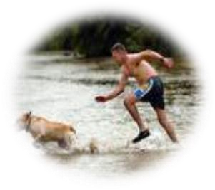
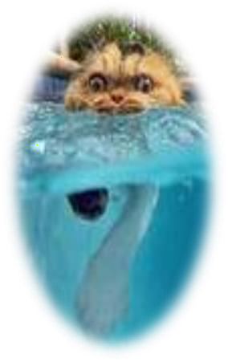


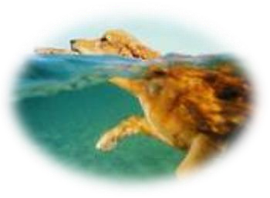





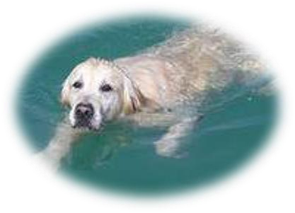



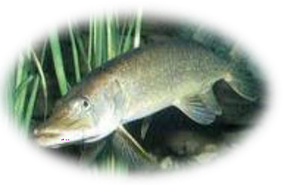

,
Вероятнее всего плавать стали от того,
Что в древние года спасались люди от врага
И сама похоже жизнь научила многих плыть, Подражая птицам, зверям люди стали чуть мудрее
Наблюдая за собакой, как в воде она плывет,
Стали плавать по собачьи - это самый первый стиль
Наблюдая за лягушкой -люди брасс изобрели.
И поэтому могли плавать на перегонки,
А в Австралии потом стали плавать способ кроль Этот способ всех быстрей - не догонит всякий зверь, Наблюдая за дельфином в море,
как плывет дельфин красиво
Стали плавать все дельфин- красивейший этот стиль.
Так животным подражая их в воде изображая Научились люди плыть, и с водой всегда дружить.

Slide 4
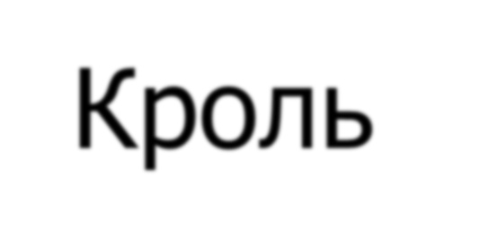
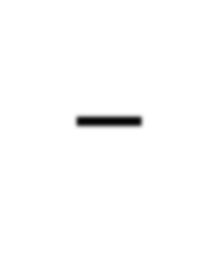
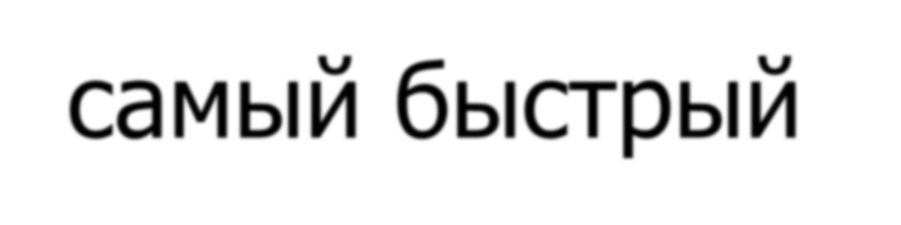
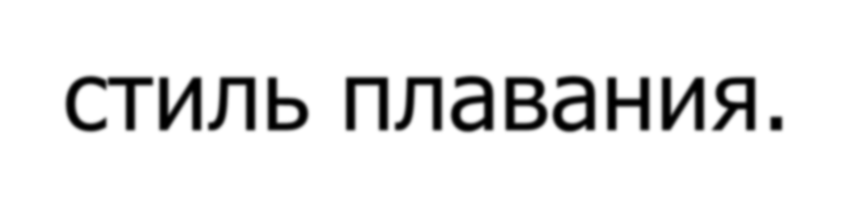
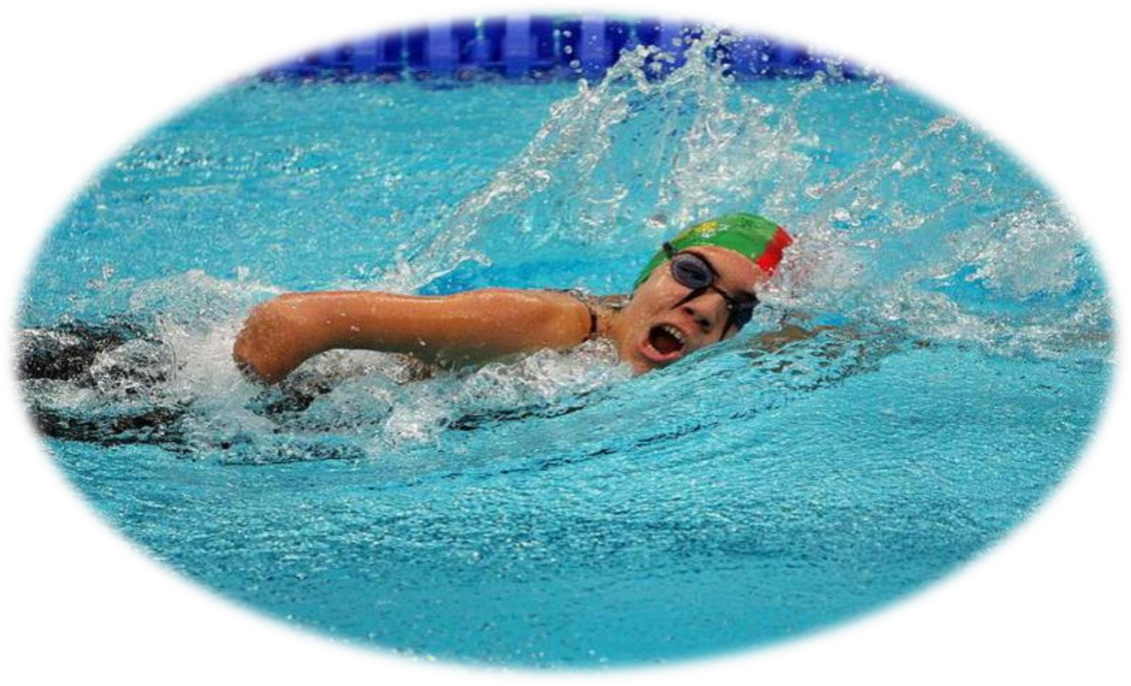

Кроль – самый быстрый стиль плавания.
.

Slide 5
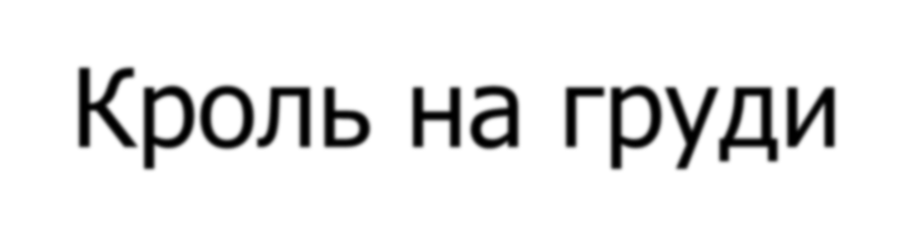
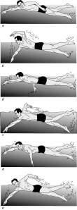
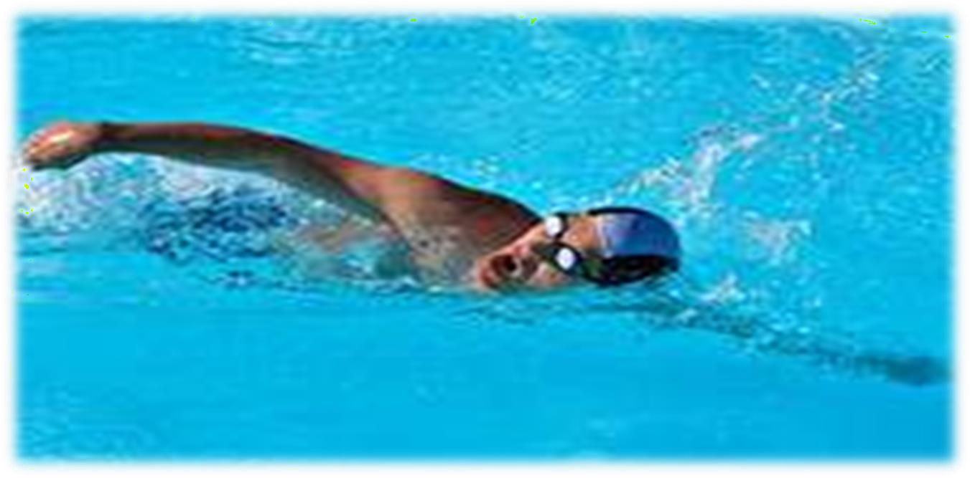



Кроль на груди
Плавание кролем похоже на ползание по-пластунски,
но только в воде. Пловец по очереди погружает в воду немного согнутые в локте руки впереди плеч, делает
длинный сильный гребок и, постепенно распрямляя
руку, выносит ее из воды у бедра. Ноги при этом делают движения вверх-вниз, слегка сгибаясь и разгибаясь в коленях.

Slide 6
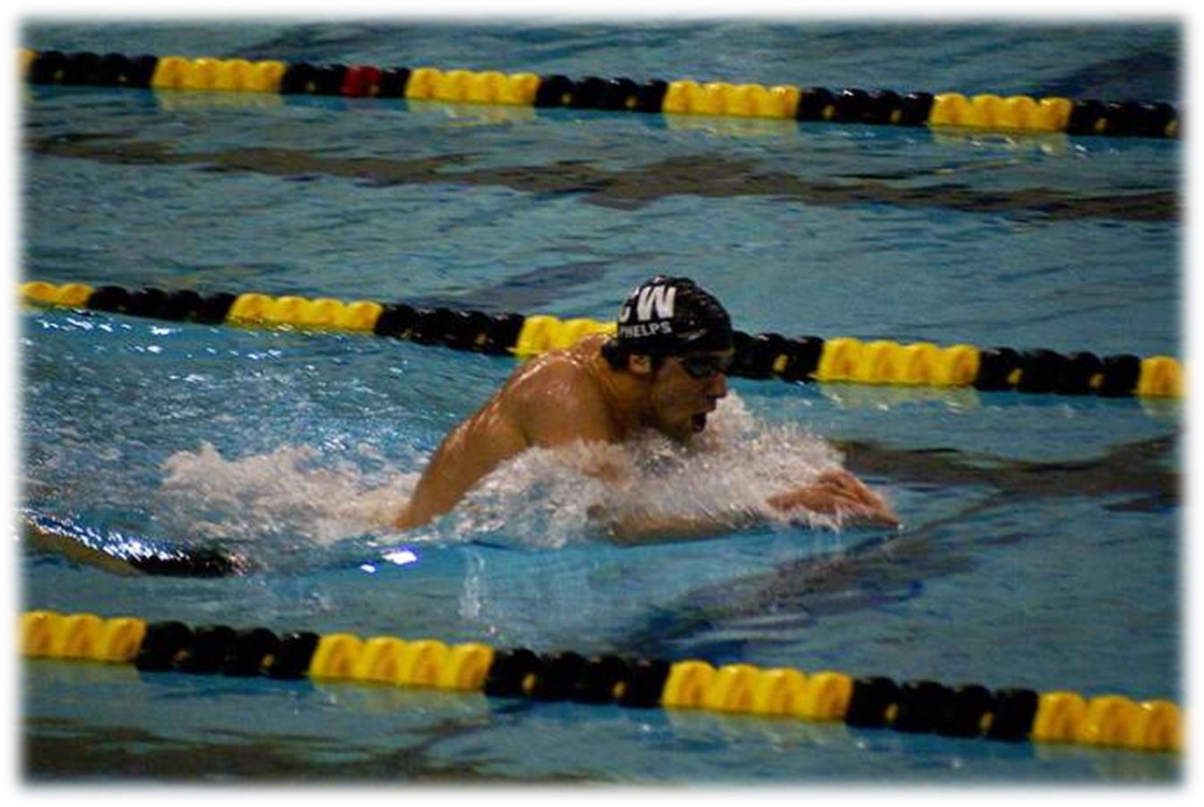
Брасс.

Slide 7
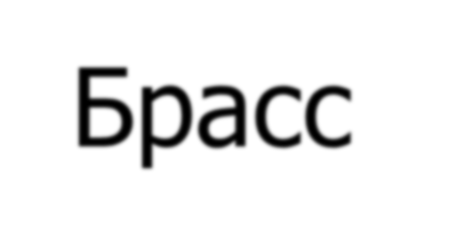

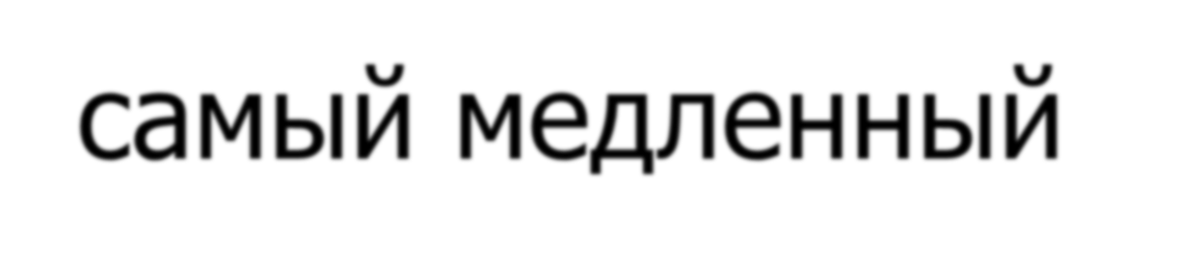
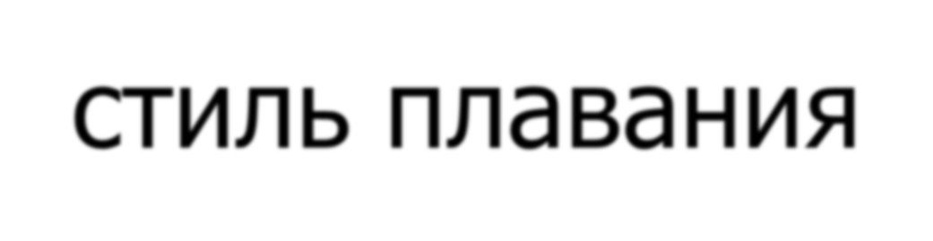
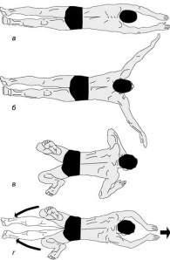
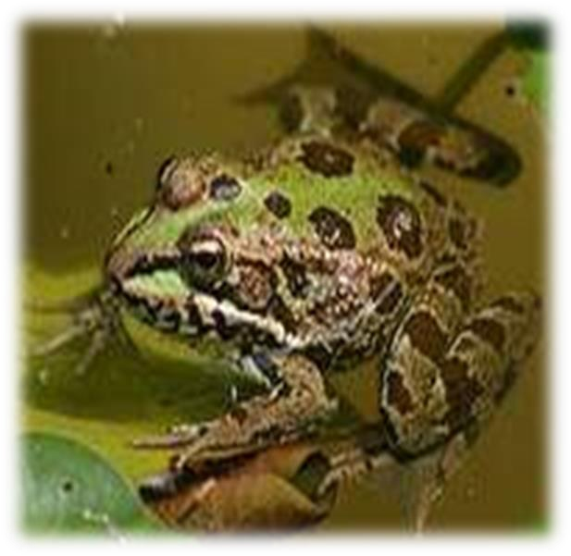
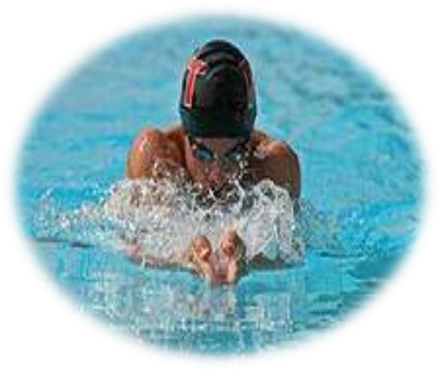



Брасс - самый медленный стиль плавания
Пусть брасс не слишком уж быстр, зато он обладает множеством достоинств, которые делают его просто
незаменимым стилем. Брасс позволяет двигаться в воде бесшумно; при движении этим стилем можно отлично
просматривать надводное пространство; а также именно плавая брассом можно преодолевать значительные расстояния.

Slide 8
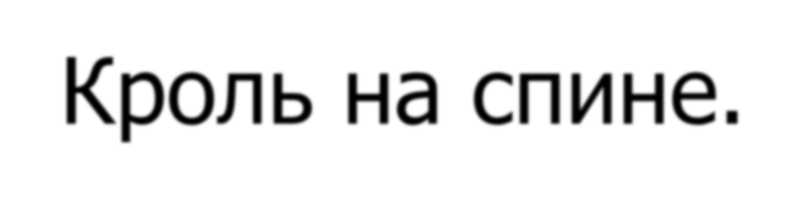
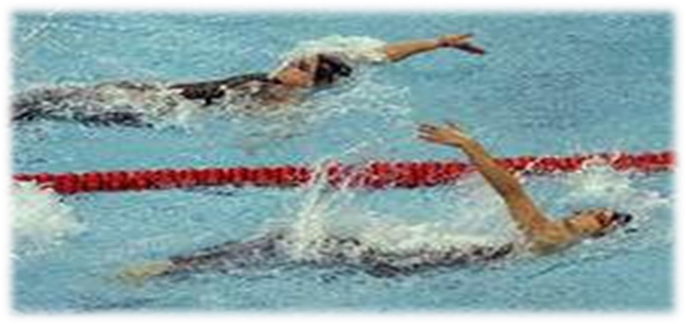


Кроль на спине.
Этот стиль плавания похож на "кроль наоборот". Здесь, как и в кроле, спортсмен выполняет попеременные гребки руками и одновременно совершает попеременные удары ногами в вертикальной плоскости (вверх-вниз). Лицо спортсмена практически постоянно (за исключением старта и поворотов)
находится над водой.

Slide 9
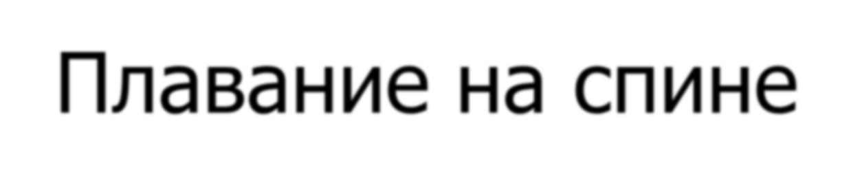
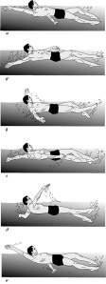
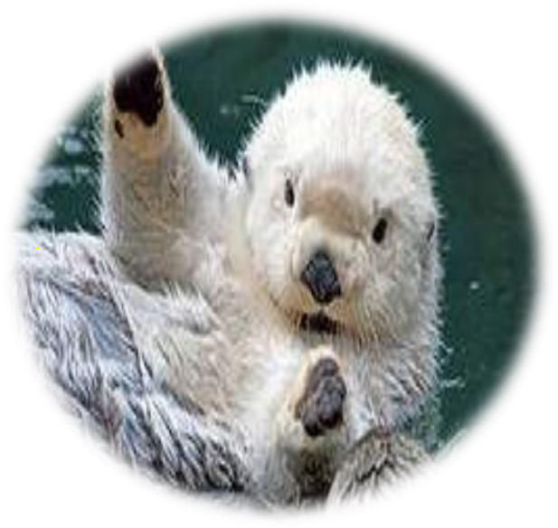
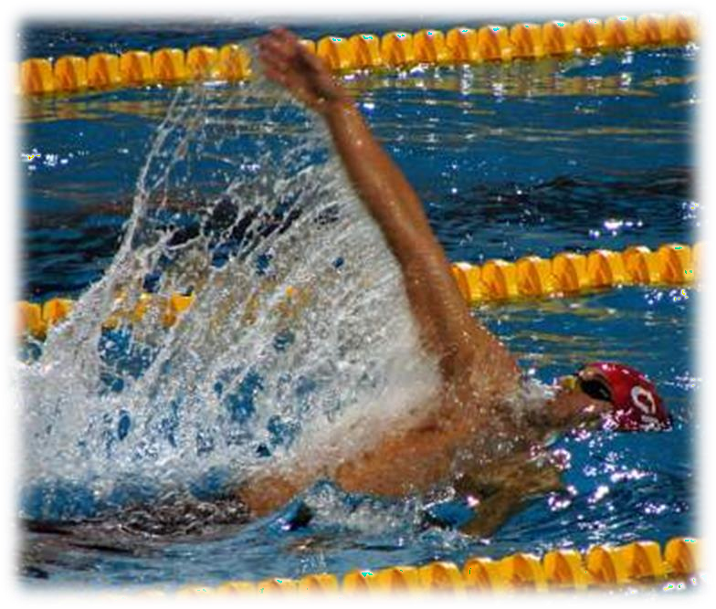
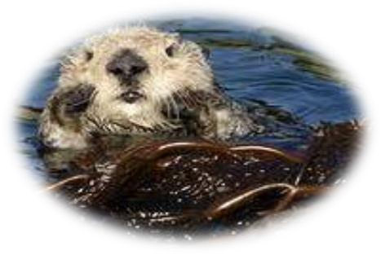

Плавание на спине
Некогда плавание на спине использовали исключительно для отдыха на воде. Со временем оно стало применяться и для преодоления водных дистанций – и вошло в программу
соревнований
Плавание на спине – это не самый быстрый стиль плавания, но плыть им можно быстрее, чем, например, брассом.

Slide 10
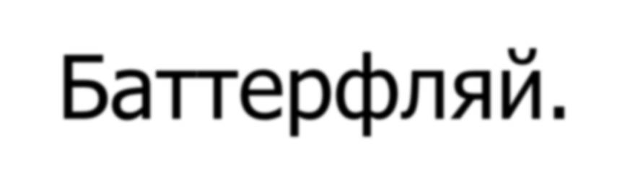
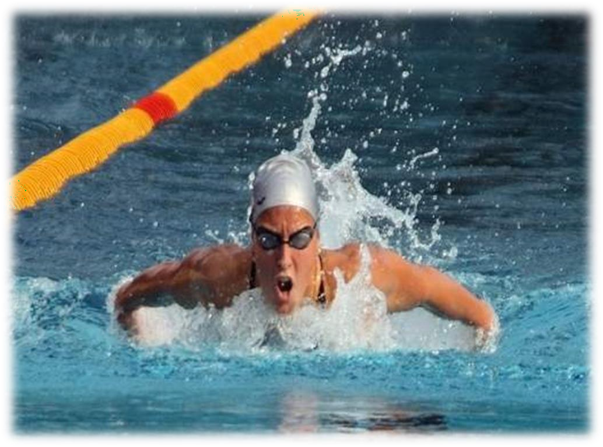


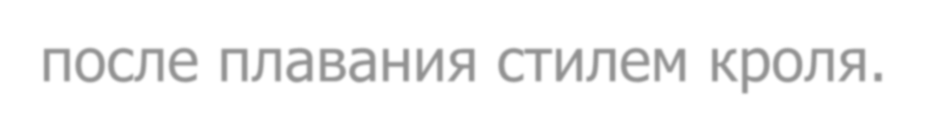
Баттерфляй.
Баттерфляй является одним из наисложнейших способов плавания. Этот стиль плавания очень
быстрый, однако, по скорости он считается вторым, после плавания стилем кроля.

Slide 11
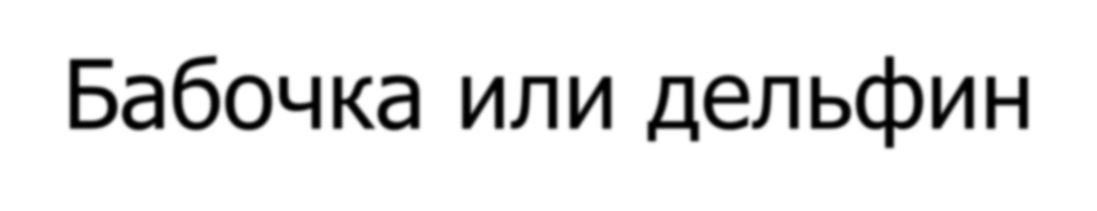
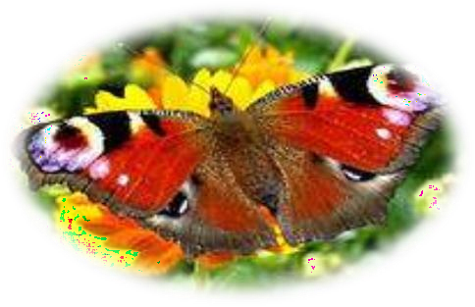
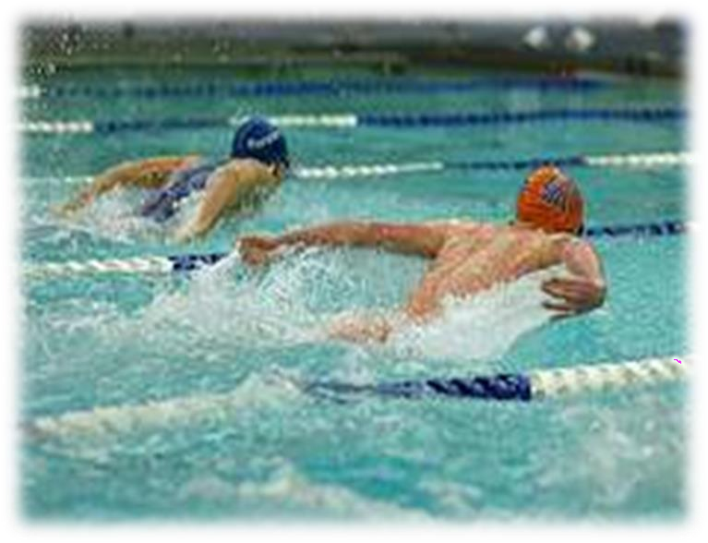
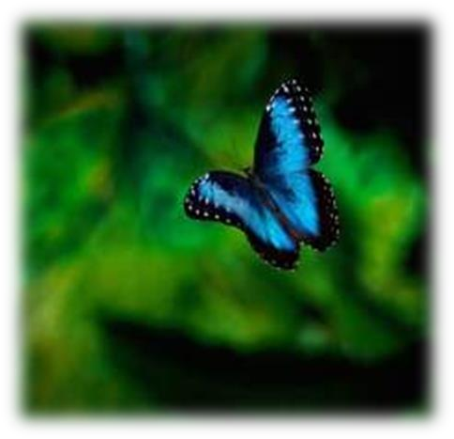
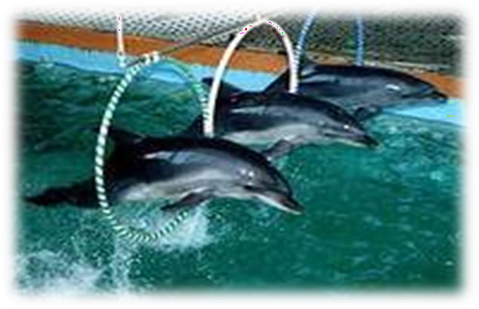
Бабочка или дельфин
В переводе с английского языка баттерфляй означает «бабочка»,
но у этого стиля плавания есть и другое название – «дельфин».
Баттерфляй – это такой стиль плавания, который выполняется только
на животе, при котором правая и левая части тела выполняют симметричные движения одновременно – как крылья бабочки.
Руки совершают мощный и широкий гребок, благодаря которому тело пловца приподнимается над водой. Таз и ноги выполняют
волнообразные движения- как тело дельфина.

Slide 12
Стишок мы хотим посвятить для людей, Для тех, кто не знает, как плавать в воде, Кто плаванье в жизни всегда избегал,
Кто радость воды никогда не познал.
Ведь плаванье – навык необходим
И маленьким детям, и даже большим, Ведь это залог безопасности всех, Ведь это здоровье, радость, успех.
В воде человек организм закалит,
Сосуды и сердце свое укрепит,
Он будет и сильным, и стройным всегда, И в этом поможет вам только вода,
  Давайте же плавать учиться, Нырять и в воде веселиться Пусть в жизни везде и всегда Вам радость приносит вода!

Slide 13


СПАСИБО
ЗА ВНИМАНИЕ.

